Slide 1
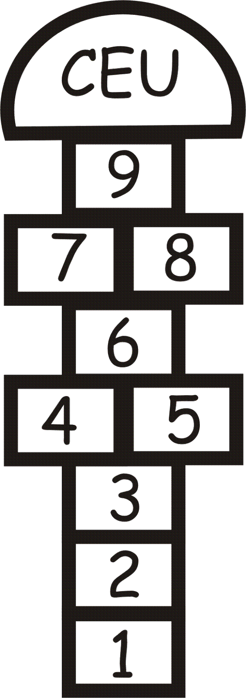

IV ENCONTRO DE EDUCAÇÃO FÍSICA DA UFVJM
Formação e atuação profissional
17 a 20 de Novembro 2010
Diamantina - MG
Pesquisa e Extensão
Esporte e
Jogo
Escola e Academia
Saúde e
Ginástica
Licenciado e
Bacharel
Minicursos:
Dança de salão
Danças circulares
Ginástica acrobática
Caminhadas e corridas
Rope skipping (pular corda)
Exercício físico e obesidade
Atividades de aventura na natureza
Arte e Cultura
Lutas e Dança
Recreação e Lazer
Currículo e Mercado
Palestrantes:
Prof. Helder Guerra de Resende – UFRJ
Prof. Tarcísio Mauro Vago - UFMG
Realização
Apoio:
Academia Arena Fitness
Drogaria Dom João
Pousada Estalagem
Restaurante Recanto do Antônio
Restaurante O Contratador
Departamento de
Educação Física

